Slide 1
Verificacion y Validacion del software

Slide 2
¿En que consiste?
Verificación y validación es el nombre que se le da a los procesos de comprobación y análisis que aseguran que el software que se desarrolla esta ajustado a su especificación y cumple con lo solicitado
Este proceso inicia con las revisiones de los requerimientos para continuar con revisiones del diseño del sistema, inspección del código para finalizar con la prueba del producto
En cada etapa del proceso del desarrollo de software existen actividades de validación y verificacion

Slide 3
Verificación y validación: ¿Son lo mismo?
Ambos conceptos tienden a ser muy fácil de confundir sin embargo no son lo mismo.
La verificación parte por la pregunta “¿Estamos construyendo el producto de manera correcta?”. Se comprueba que el software cumple con los requisitos funcionales y no funcionales de su especificación.
La validación, por otra parte, parte de la pregunta “¿Estamos construyendo el producto correcto?”. En otras palabras, es un proceso un poco mas general que busca que el software realice lo que debe hacer

Slide 4
A destacar
Es importante llevar a cabo la validación de los requerimientos del sistema de forma inicial. Es fácil cometer errores y omisiones durante la fase de análisis de requerimientos del sistema y, en tales casos, el software final no cumplirá las expectativas de los clientes.
Sin embargo, en la realidad, la validación de los requerimientos no puede descubrir todos los problemas que presenta la aplicación. Algunos defectos en los requerimientos solo pueden descubrirse cuando la implementación del sistema es completa.

Slide 5
Técnicas de verificación y validación
Dentro del proceso de Verificación y validación se utilizan dos técnicas de comprobación y análisis de sistemas:
Las inspecciones del software:
Analizan y comprueban las representaciones del sistema como el documento de requerimientos, los diagramas de diseño y el código fuente del programa.
Se aplica a todas las etapas del proceso de desarrollo. Las inspecciones se complementan con algún tipo de análisis automático del texto fuente o de los documentos asociados.
Las inspecciones del software y los análisis automatizados son técnicas de verificación y validación estáticas puesto que no requieren que el sistema se ejecute.

Slide 6
Técnicas de verificación y validacion
Las pruebas del software, por otra parte, consisten en contrastar las respuestas de una implementación del software a series de datos de prueba y examinar las respuestas del software y su comportamiento operacional, para comprobar que se desempeñe conforme a lo requerido.
Llevar a cabo las pruebas es una técnica dinámica de la verificación y validación ya que requiere disponer de un prototipo ejecutable del sistema

Slide 7
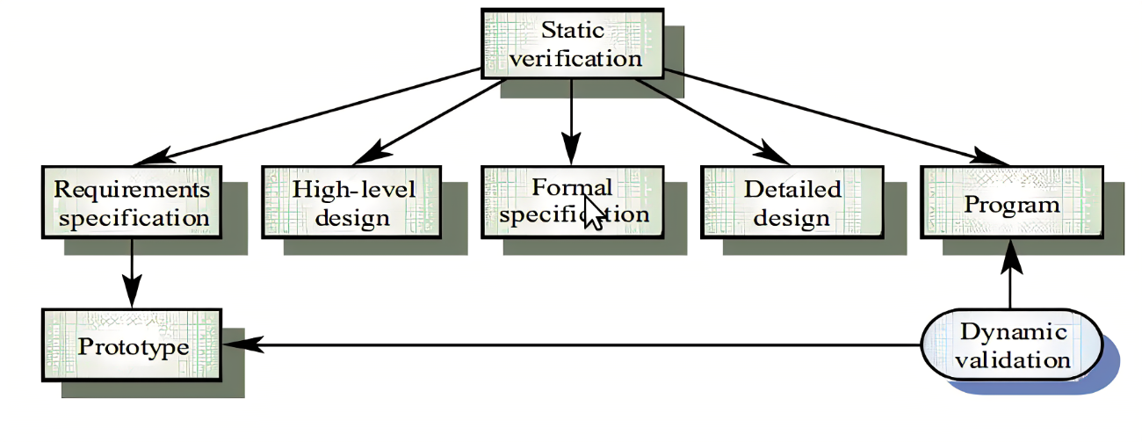
Verificación estática y validación dinamica.
En el esquema se muestra el lugar que ocupan las inspecciones y las pruebas dentro del proceso de desarrollo de software.
Las inspecciones de software se pueden utilizar en todas las etapas del proceso, mientras que las técnicas de prueba sólo se pueden cuando está disponible un prototipo o código ejecutable

Slide 8
Las técnicas estáticas sólo pueden comprobar la correspondencia entre un programa y su especificación (verificación) y no puede probar que el software es de utilidad operacional, y mucho menos que las características no funcionales del software son las correctas.
Aunque en la actualidad las inspecciones se utilizan ampliamente, las pruebas de los programas es aún la técnica de verificación y validación predominante.

Slide 9
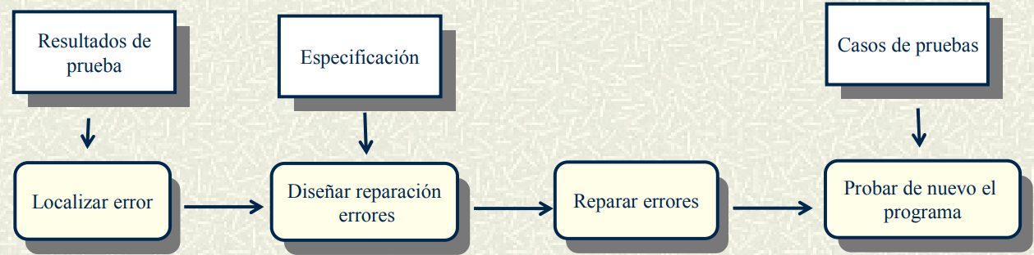
Proceso de depuración
Al proceso de eliminación de los errores que se descubren durante las fases de prueba se denomina depuración.
Es un proceso independiente que no tiene porqué estar integrado:
La verificación y validación establece la existencia de defectos en el programa.
La depuración es el proceso que localiza el origen y corrige estos defectos.

Slide 10
Características de la depuración
Localizar los fallos es un proceso complejo porque los fallos no necesariamente se localizan cerca del punto en que se detectan. Para localizar un fallo de un programa el programador responsable de la depuración tiene que diseñar programas de prueba adicionales que repitan el fallo original y que ayudan a descubrir el origen del fallo. En estos casos las herramientas de depuración que permiten rastrear el programa y visualizar los resultados intermedios es de una gran ayuda.
Las herramientas de depuración son habitualmente parte de las herramientas de apoyo al lenguaje y que sirven de base al compilador. Proporcionan un entorno especial de ejecución que permiten acceder a las tablas de símbolos del compilador, a través de ella a los valores de las variables del programa. Habitualmente, permiten controlar la ejecución paso a paso sobre el código del programa.
Después de que se descubre el origen del fallo en el programa, este debe corregirse y entonces reevaluar el sistema. Esto implica repetir de nuevo las pruebas anteriores (pruebas de regresión). Estas pruebas se hacen para comprobar que los cambios introducidos resuelven definitivamente el fallo y no introducen nuevos fallos. La estadística muestra que la reparación de un fallo frecuentemente es incompleta y además introduce nuevos fallos.

Slide 11
Actividad
La inspección de software es una técnica mas completa y minuciosa, a pesar de eso hay mucha gente que cree que la prueba de software es una mejor opción ¿A que cree que se debe esto?

Slide 12

Inspecciones de software

Slide 13

¿En que consiste?
Llevar a cabo pruebas sistemáticas de los programas requiere que se desarrollen, ejecuten y examinen diferentes pruebas. Este proceso es muy largo y caro. Cada ejecución de una prueba suele descubrir, en el mejor de los casos, un único fallo, ya que la caída del sistema o la corrupción de los datos que puede implicar hace que sea difícil encontrar el siguiente.
Por el contrario, la inspección del software no requiere que el programa se ejecute como lo que se puede utilizar como técnica de verificación antes de que el sistema esté totalmente implementado. Durante una inspección, se examina el código fuente del sistema y se compara con la especificación del mismo que se dispone
Se ha comprobado estadísticamente que la inspección es una técnica mucho mas eficiente para la detección de errores que la verificación basada en pruebas. Es mas barato encontrar errores a través de la inspección que con pruebas, y además se considera que el 60% de los errores se detectan mediante una inspección rutinaria, y hasta un 90% de los errores se detectan mediante una inspección sistemática.

Slide 14

Ventajas de la inspección del software
Varios defectos se detectan en una sola inspección. El problema con las pruebas es que sólo pueden detectar único fallo por prueba, ya que los defectos de la primera que se detecte pueden afectar a la detección de las siguientes.
Usa el conocimiento del dominio y del lenguaje de programación que se utiliza. En esencia, es mas probable que los revisores vean los tipos de errores que comúnmente ocurre el lenguaje de programación particulares y en los tipos particulares de la aplicación

Slide 15
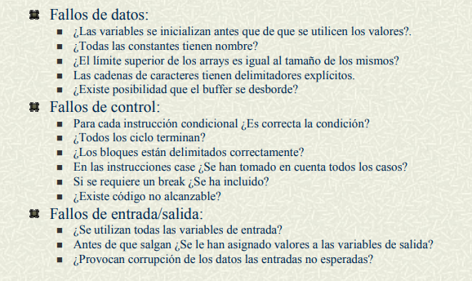
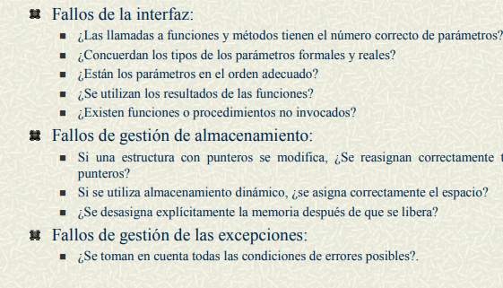
Lista de fallos o errores
El proceso de inspección siempre se realiza utilizando una lista de los errores comunes de los programadores. Esta se somete a discusión por el personal con experiencia y se actualiza frecuentemente según se vaya teniendo experiencia. La lista de errores debe ser función del lenguaje de programación que se utilice.
La cantidad de código que se puede inspeccionar debe estar limitado, ya que a partir de un tiempo de inspección se baja la atención y se hace ineficaz. Existen estudios que establecen que no deberían examinarse mas de 125 líneas de código por sesión, y no mas de 2 horas.

Slide 16
Análisis estático automatizado
Los analizadores estáticos de programas son herramientas de software que rastrean el texto fuente de un programa y detecta los fallos y anomalías. No requieren que el programa se ejecute, mas bien, analizan sintácticamente el código fuente e identifica las diferentes sentencias que contiene. Después puede detectar si las sentencias están bien formadas, hacer inferencias sobre los flujos de control, y de los valores que se asignan a las variables.
Constituyen un recurso para ayudar a la detección de los fallos. Su función no es habitualmente detectarlos, sino identificar las anomalías o situaciones heterodoxas que pueden serlo
Los aspectos que habitualmente se analizan son:
Análisis de flujo de control: Identifica y señala los bucles con múltiples puntos de salida y las secciones de código no alcanzable.
Análisis de utilización de datos: Señala como se utilizan las variables del programa: Variables sin utilización previa, que se declaran dos veces, declaradas y nunca utilizadas. Condiciones lógicas con valor invariante, etc.
Análisis de interfaces: Verifica la declaración de las operaciones y su invocación.
Análisis de la trayectoria: Identifica todas las posibles trayectorias del programa y presenta las sentencias ejecutadas en cada trayectoria.

Slide 17

Pruebas de software

Slide 18
A excepción de programas pequeños, los sistemas no se prueban como una unidad única. Los sistemas se construyen a partir de subsistemas, que a su vez están se construyen a partir de módulos que están compuestos de operaciones y funciones. Por tanto, el proceso de prueba se lleva a cabo en 4 etapas en las que las pruebas se aplican de forma incremental, en conjunto con la implementación del sistema.
El descubrimiento de un defecto requerirá la repetición de las etapas anteriores

Slide 19
Tipos de prueba
Llevar a cabo pruebas consiste en ejecutar el sistema con datos de entrada específicamente formulados para la prueba que se realiza.
La prueba de insuficiencias o defectos del programa se obtienen analizando las respuestas que proporciona y buscando anomalías respecto de lo esperado. Las pruebas se pueden llevar a cabo durante la fase de implementación para verificar que el software se comporta tal como los pretendió el diseñador, y después de que la implementación está completa.

Slide 20
Prueba de defectos
Pretenden encontrar las inconsistencias entre un programa y su especificación. Estas inconsistencias se deben habitualmente a los fallos o defectos en el código del programa. Las pruebas se diseñan para revelar la presencia de defectos en el sistema, mas que para evaluar su capacidad operacional

Slide 21
Prueba estadística
Se utilizan para probar el desempeño y la fiabilidad del programa y comprobar como trabaja bajo condiciones operacionales. Las pruebas se diseñan para reflejar las entradas de los usuarios y su frecuencia. Después de llevar a cabo las pruebas, se puede hacer una estimación de la fiabilidad operacional del sistema contando el número de caídas observadas en el sistema. La capacidad del programa se valora midiendo el tiempo de ejecución y el tiempo de respuesta del sistema cuando procesa los datos estadísticos de la prueba.

Slide 22
Actividad
¿Cuáles son las etapas de prueba del software y en que consiste cada una?
Mencione un ejemplo de prueba estadística
¿Cuándo cree usted que se debe aplicar una prueba de defectos y cuando una estadística?

